Slide 1
Presedensdiagram
Kun løvnoder fra det fiktive byggeprosjektet og den genererte MSPDI-planen
Denne presentasjonen viser et AON-basert presedensdiagram for det samme fiktive byggeprosjektet som ble brukt i MS Project-eksemplet.
Forklaring
Oransje noder/piler = kritisk sti
Diagrammet viser bare løvnoder, ikke summary-oppgaver. Kritisk sti er markert i oransje. Ikke-kritiske sidegrener er markert i blått. Spesiallogikk er eksplisitt merket for SS, FF, SF og lag. Øvrige piler leses som Finish-to-Start (FS).
Blå noder/piler = sidegren / ikke-kritisk
Ikke-merkede piler = FS
Merkede piler = SS / FF / SF og lag (+2d, +3d)
Leseretning
Diagrammet er lagt som et snake-mønster: rad 1 leses mot høyre, rad 2 mot venstre og rad 3 mot høyre.
Neste slide viser hele nettverket i ett bilde, med de spesielle presedensreglene fremhevet på pilene.

Slide 2
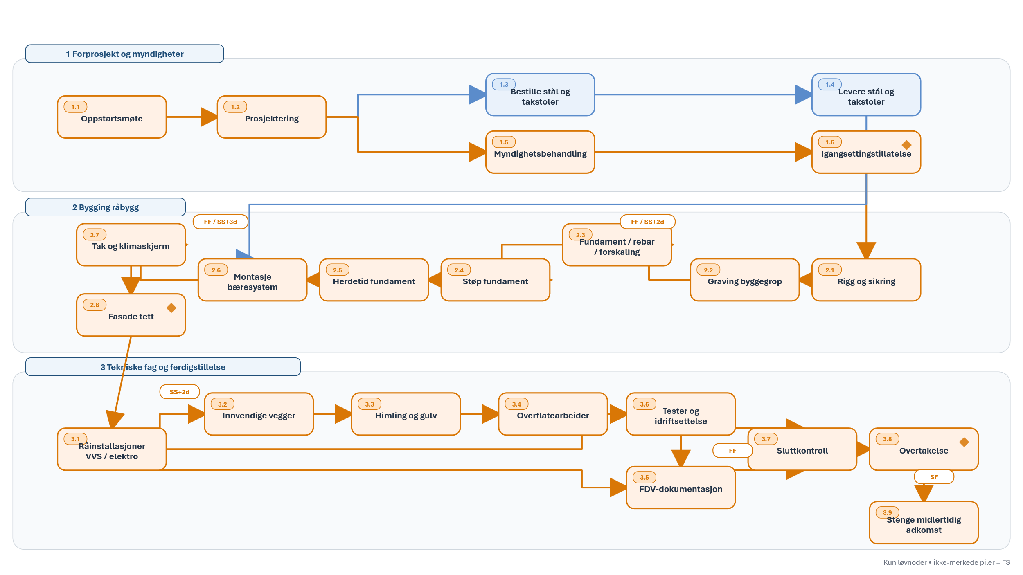
Presedensdiagram med presedenslogikk
Kort forklaring
Fiktivt byggprosjekt – kun løvnoder, kritisk sti og spesiallogikk
kritisk sti
ikke-kritisk sidegren
ikke-merkede piler = FS

